Slide 1


Číslo projektu | CZ.1.07/1.4.00/21.1405
Název sady materiálů | Zpracování a využití informací pro 6. ročník
Název materiálu | VY_32_INOVACE_16_Word – záhlaví, zápatí, číslování stránek, tabulátory
Autor | Hartmannová Hana

Slide 2
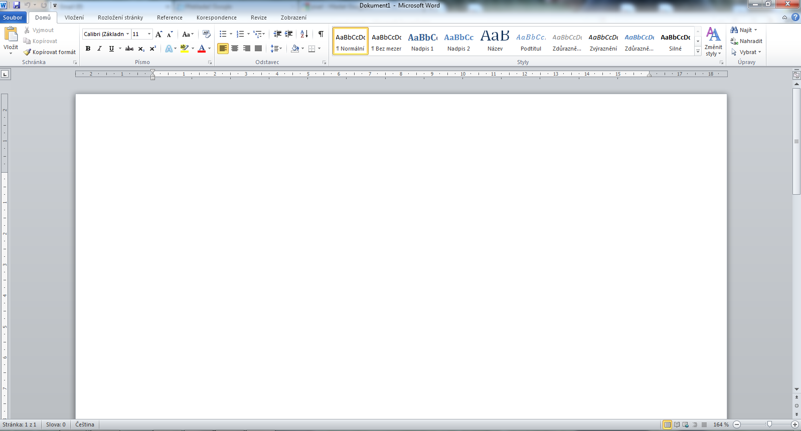

MS Word
– záhlaví, zápatí, číslování stránek, tabulátory
Autor:
Mgr. Hana Hartmannová

Slide 3
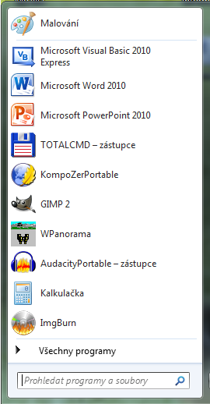
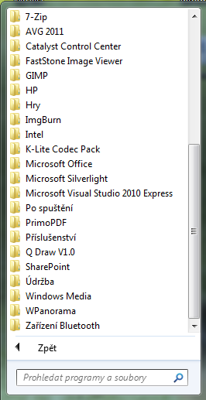
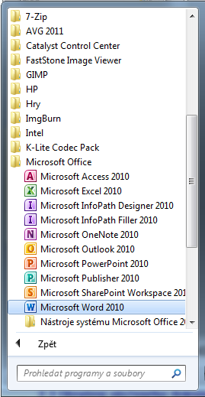
Otevření programu Word
Klikáme myší postupně na:
Start na Hlavním panelu
Všechny programy
Microsoft Office
Microsoft Word 2010

Slide 4
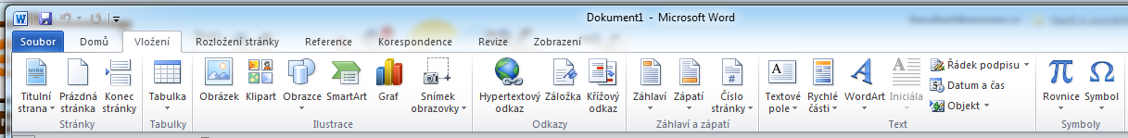
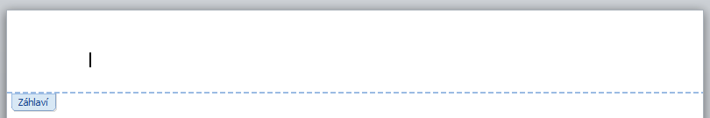
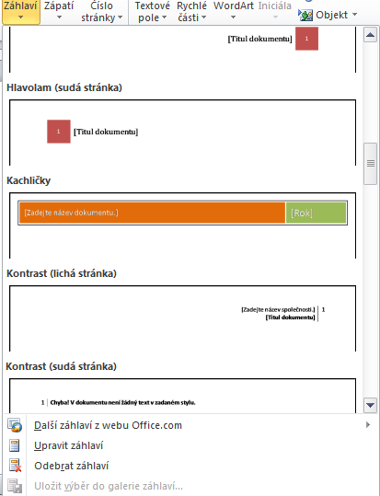
Záhlaví a zápatí
na horním, dolním nebo bočním okraji stránky
projeví se na každé stránce dokumentu
vkládáme text, grafiku, logo, název dokumentu či jméno autora a podobně
Záhlaví, zápatí

Slide 5
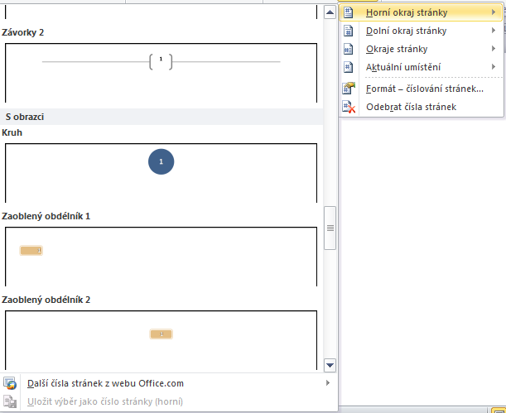
číslo stránky může být na horním, dolním nebo bočním okraji
automatické očíslování každé stránky dokumentu
předdefinované styly
Číslování stránek

Slide 6
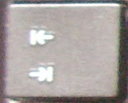
Tabulátor
zarážka na vodorovném pravítku
určuje pozici, ke které se zarovná text
nalevo
na střed
napravo
zarovnání textu na:
Mezi pozicemi zarážek přecházíme pomocí funkční klávesy TAB
Tabulátory

Slide 7
Co je to tabulátor?
a) speciální druh interaktivní tabule
b) program na tvorbu tabulek
c) zarážka na zarovnávání textu
Kontrola - klikni na obrázek tužky

Slide 8
Předloha – záhlaví, zápatí,
číslování stránek
u následující předlohy na tabulátory použij:
styl je libovolný
záhlaví, do kterého napiš „Tabulátory“
zápatí, do kterého napiš „tabulatory.docx“
číslování stránek na boční okraj stránky

Slide 9
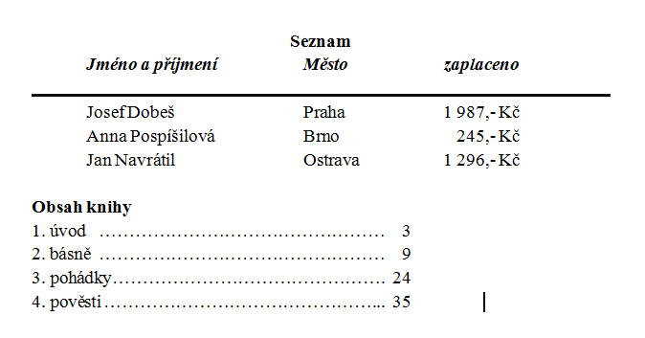
Předloha – tabulátory

Slide 10
Praktické úkoly
vytvoř soubor podle předlohy
ulož jako tabulator.docx

Slide 11
Zdroje
vlastní zdroje
http://office.microsoft.com/cs-cz/word-help/vlozeni-zahlavi-a-zapati-HP001226486.aspx
http://lorenc.info/3MA381/tabulatory.htm

